Slide 1
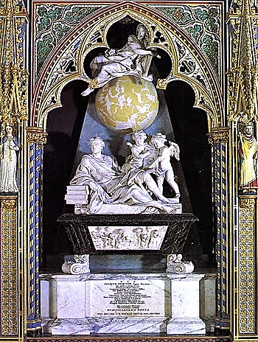
Второй закон Ньютона
Природы строй, её закон
В извечной тьме таился
И бог сказал: «Явись, Ньютон!»
И всюду свет разлился…

Slide 2
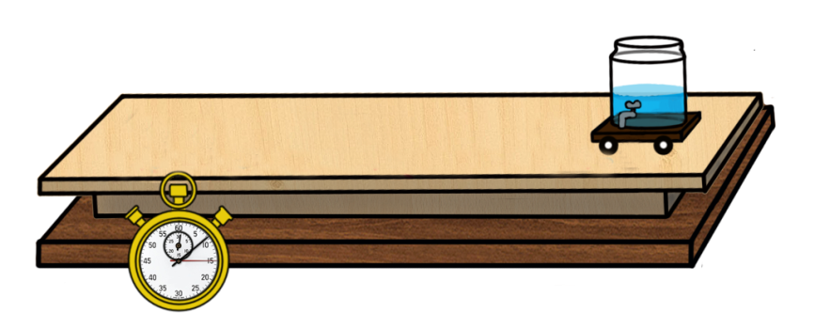
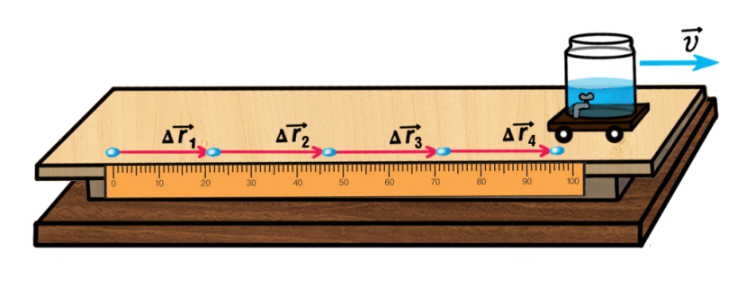


Первый закон Ньютона:
существуют такие системы отсчета, относительно которых поступательно движущееся тело сохраняет скорость неизменной, если на него не действуют другие тела или действие этих тел скомпенсировано
$$\vec{υ}=\vec{0}$$
$$\vec{υ}=\vec{const}$$
движется прямолинейно равномерно
покоится

Slide 3
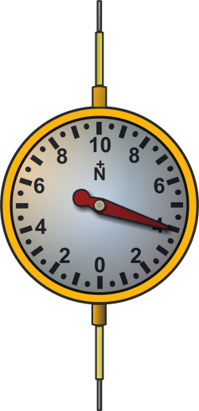








Причина изменения скорости
тела или его деформации
Направление
$$\vec{F}2$$
Модуль
$$\vec{F }$$
Единица измерения
силы — ньютон (Н)
$$\vec{F}1$$
$$\vec{F}3$$
1 ньютон — сила, которая
за время 1 с изменяет скорость тела массой 1 кг на 1 м/с
Прибор для измерения сил
ДИНАМОМЕТР
Точка приложения
$$\vec{F}$$
$$\vec{F}$$
$$\vec{F}$$
Линия действия силы

Slide 4
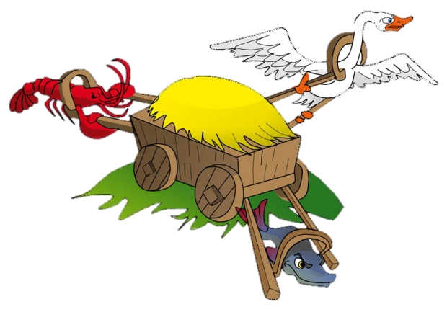

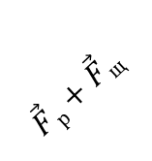
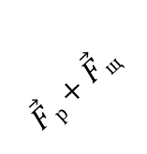






Равнодействующая сила — сила, которая производит на тело такое же действие, как и несколько одновременно действующих на него сил и равная геометрической сумме этих сил
Однажды Лебедь, Рак, да Щука
Везти с поклажей воз взялись,
И вместе трое все в него впряглись;
Из кожи лезут вон, а возу все нет ходу!
Поклажа бы для них казалась и легка:
Да Лебедь рвется в облака,
Рак пятится назад, а Щука тянет в воду.
Кто виноват из них, кто прав, — судить не нам;
Да только воз и ныне там.
$$\vec{F}р+\vec{F}щ+\vec{F}л=\vec{F}р+щ+\vec{F}л=\vec{0}$$
$$\vec{F}л$$
$$\vec{F}л$$
$$\vec{F}р$$
$$\vec{F}щ$$
$$\vec{F}р+\vec{F}щ$$
$$\vec{F}р+\vec{F}щ$$
$$\vec{F}щ$$
$$\vec{F}р$$

Slide 5
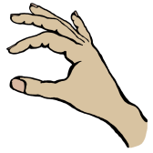
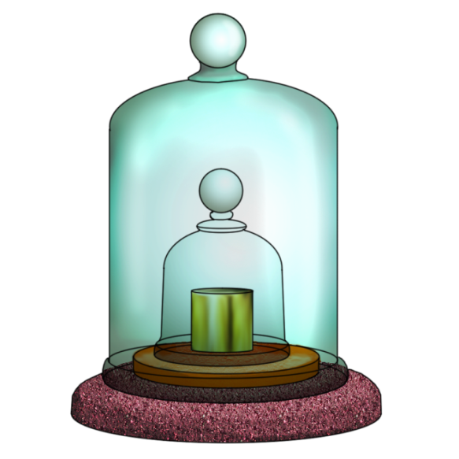
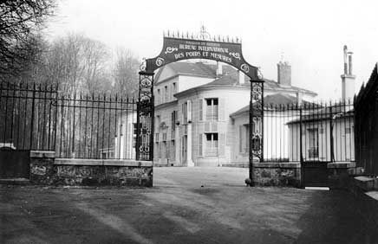
Масса (лат. «глыба») количественная мера инертных и гравитационных свойств тела
0,1 кг
0,2 кг
Впервые слово было введено в науку И. Ньютоном
1 мг = 0,000001 кг = 1∙10⁻⁶ кг
1 г = 0,001 кг = 1∙10⁻³ кг
Свойства массы:
1 т = 1000 кг = 1∙10³ кг
1. Масса тела не зависит от скорости его движения (при υ << c)
2. Массе тела присуще свойство аддитивности
3. Для замкнутой системы тел выполняется закон сохранения массы

Slide 6
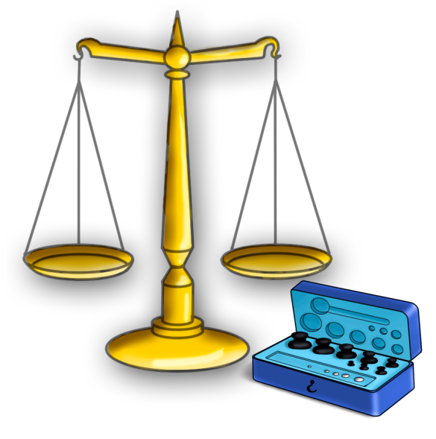
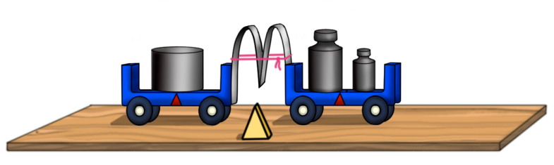
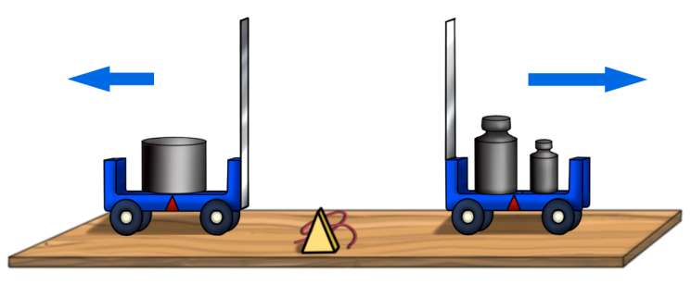
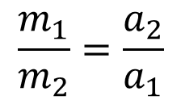
массы двух взаимодействующих тел обратно пропорциональны модулям возникших при этом ускорений
Измерение массы
С помощью рычажных
весов
Измеряя ускорения
тел при их взаимодействии
$$\frac{m_{1}}{m_{2}}=\frac{a_{2}}{a_{1}}$$
Закон взаимодействия тел:

Slide 7
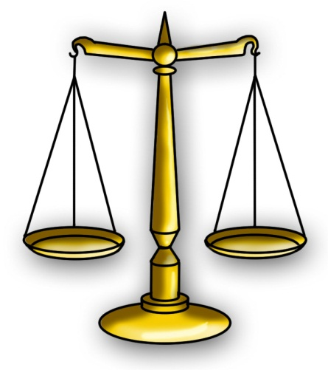
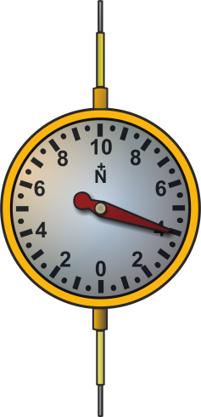


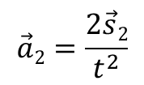
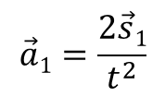


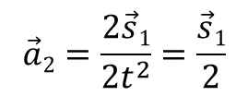

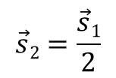
$$\vec{a}1=\frac{2\vec{s}1}{t^{2}}$$
$$\vec{F}$$
m
$$s1$$
$$\vec{a}2=\frac{2\vec{s}2}{t^{2}}$$
2m
$$\vec{F}$$
Ускорение, приобретаемое телом обратно пропорцио-нально его массе
$$s2$$
$$\vec{s}2=\frac{\vec{s}1}{2}$$
$$\vec{a}2=\frac{2\vec{s}1}{{2t}^{2}}=\frac{\vec{s}1}{2}$$
$$\vec{a}1=2\vec{a}2$$

Slide 8
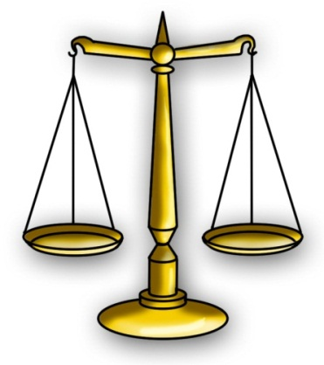
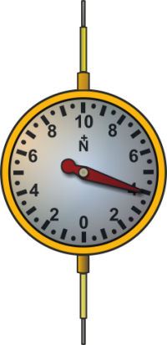
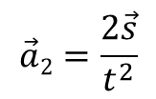
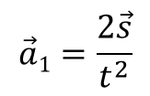



$$\vec{a}1=\frac{2\vec{s}}{t^{2}}$$
Ускорение, приобретаемое телом прямо пропорционально приложенной силе
$$\vec{F}$$
m
$$s$$
$$\vec{a}2=\frac{2\vec{s}}{t^{2}}$$
2m
$$2\vec{F}$$
$$s$$

Slide 9
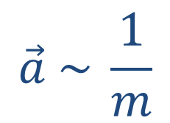
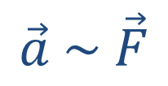
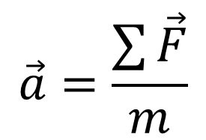
$$\vec{a} \sim \vec{F}$$
Второй закон Ньютона:
$$\vec{a} \sim \frac{1}{m}$$
ускорение, приобретаемое телом, прямо пропорционально равнодействующей всех сил, действующих на тело, и обратно пропорционально массе этого тела
$$\vec{a}=\frac{\sum{\vec{F}}}{m}$$
1 Н—сила, сообщающая телу массой 1 кг ускорение 1 м/с² в направлении действия силы

Slide 10
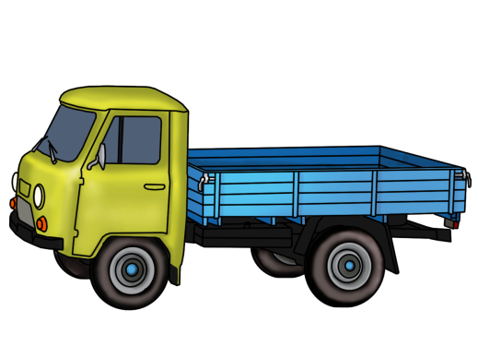
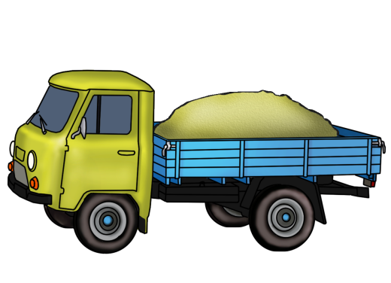

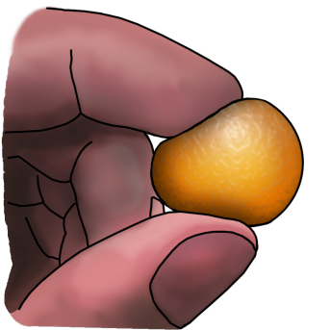
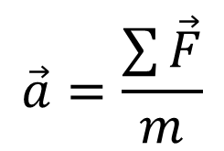
Второй закон Ньютона
$$\vec{a}=\frac{\sum{\vec{F}}}{m}$$
Сила
Масса
Менее инертно
Более инертно

